Slide 1










04
重要数据指标

Slide 2
1、模型架构
lstm:
Notes:
【下一张ppt也是模型架构，念的时候记得切换！！】
我们在Keras框使用了lstm（长短期记忆神经网络）gru（门控递归单元）SAEs（栈式自编码器）
lstm：卷积层->池化层->dropout层->全连接层

Slide 3
1、模型架构
GRU:
Notes:
卷积层->池化层->dropout层->全连接层

Slide 4
1、模型架构
SAEs:
Notes:
也称为堆栈自编码器、堆叠自编码器等。就是将多个自编码器进行叠加。利用上一层的隐藏层便是作为下一层的输入，得到更抽象的表示。每一层加入全连接层，将隐藏层作为下一层激活的输入。

Slide 5
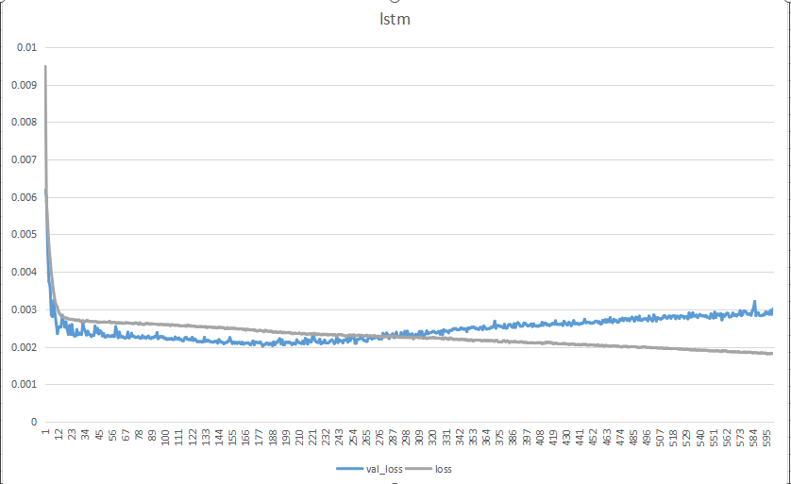
3、损失曲线
Notes:
这是精度和损失曲线。可以看到，三个模型的训练最后损失都降到了0.002%左右

Slide 6
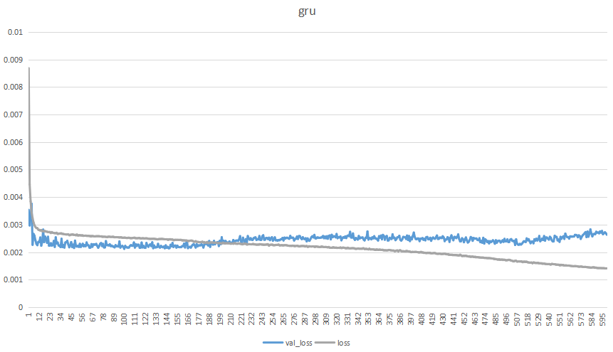
3、损失曲线

Slide 7
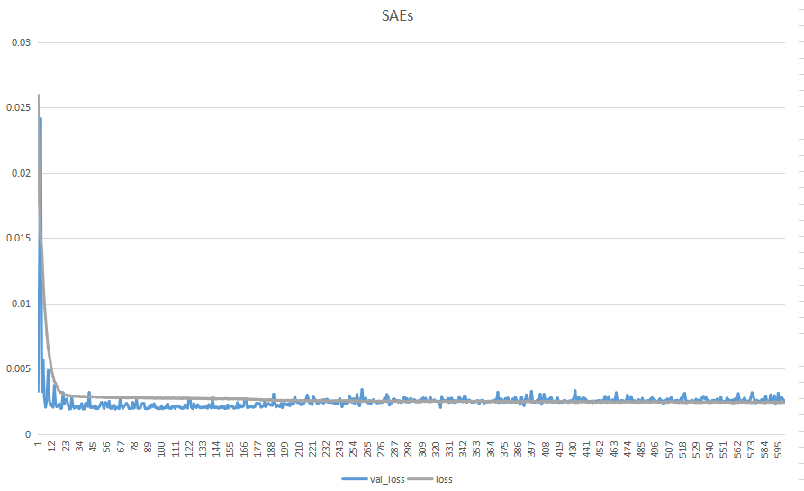
3、损失曲线

Slide 8
数据预处理
用.csv文件形式存储数据集
将数据降噪平滑
进行测试与训练分类
Notes:
因为数据就是现成的.csv，所以只需要简单的降噪平滑与分类，分类为测试数据与训练数据，

Slide 9
搭建模型
选择模型
LSTM GRU SAEs
降低过拟合
添加多次Dropout正则化
dense
全连接层

Slide 10
训练并评估模型
多种评判标准：MAPE
MAE MSE RMSE R^2
explained_variance_score
做出每次预测曲线
以便及时调整和
及时保存训练好的模型
最终达到三个模型拟合优度均在0.94以上
模型良好
返回
Notes:
多种评判标准在下一页有介绍 每次预测曲线都可以show

Slide 11
